Slide 1
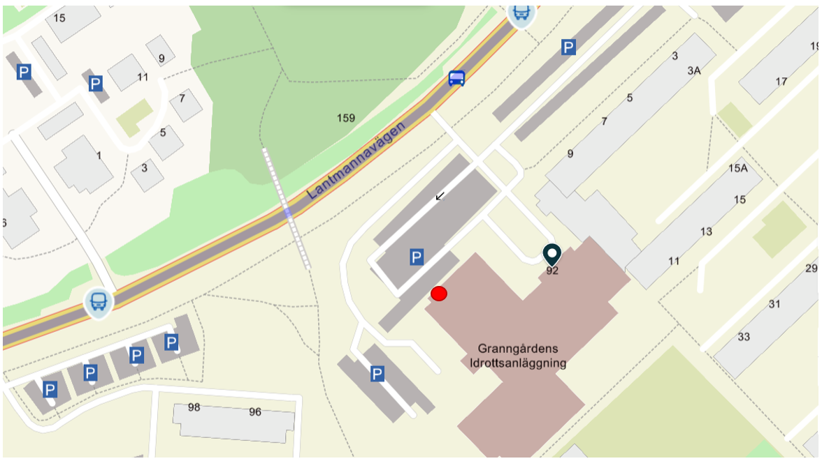

Slide 2
Logistik
Adress: Lantmannavägen 92
Bil
Skytte anläggningen ligger vid en skola så under Fredagen kommer parkeringssituationen vara ansträngd.
Men rekommendationen är att använda de parkeringar som finns och följa det som gäller för vald parkeringsplats.
Lextorpskyrkan har vänligen upplåtit ett antal parkeringsplatser för oss att utnyttja under VM, kommer vara uppmärkta.
Buss
Närmaste busshållplats är Granngården Centrum och Blåvingen.
Buss 52 går från Drottningtorget till Granngården Centrum och tar ca 20min.
Biljetter köps i Västtrafiks app To Go
Bussen går med 45 min mellanrum under Fredagen
Bussen går lite mer begränsat under Lördagen, börjar först kl.9 och slutar kl.13 vilket kommer påverka skjutlag 1 och 4.
Cyklar
För information hänvisar vi till Vattenfallsmästerskapens hemsida.

